Slide 1

软件设计模式课程项目答辩
项目选题：天猫购物节
汇报组：1953617 李睿捷
2021.11.6

Slide 2
项目概要
设计模式列表
本项目选题为天猫购物节
使用C++的面向对象程序设计
项目由7个子系统组成，在其中运用了共27种设计模式
项目模拟了用户从注册、登录、浏览店铺与商品、浏览店铺与广告、操作购物车、生成订单并支付等一系列的实际应用场景与切换。
Notes:
本项目选题为天猫购物节，运用C++的面向对象程序设计。
项目模拟了如用户注册、登录、浏览店铺、浏览商品、浏览广告和活动、操作购物车、生成订单并支付等一系列的实际应用场景

Slide 3
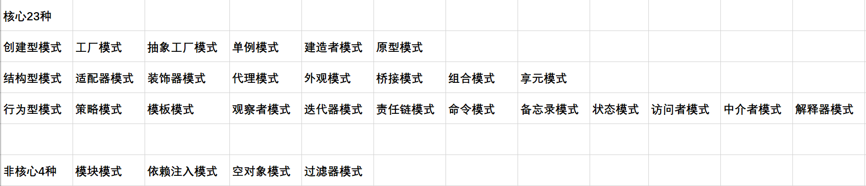
项目概要
设计模式列表
Notes:
这里罗列了项目使用的23个核心设计模式以及课外学习的部分设计模式。
接下来将分别介绍各个子系统，以及子系统所应用到的设计模式。

Slide 4
子系统功能：
向用户输出各个子系统功能命令的提示。
因为在每个子系统里都有功能命令的提示，于是直接将所有命令提示打包成一个类供全局使用。
用户根据各个系统内功能命令的提示，输入选项所对应的代码进行操作。

Slide 5
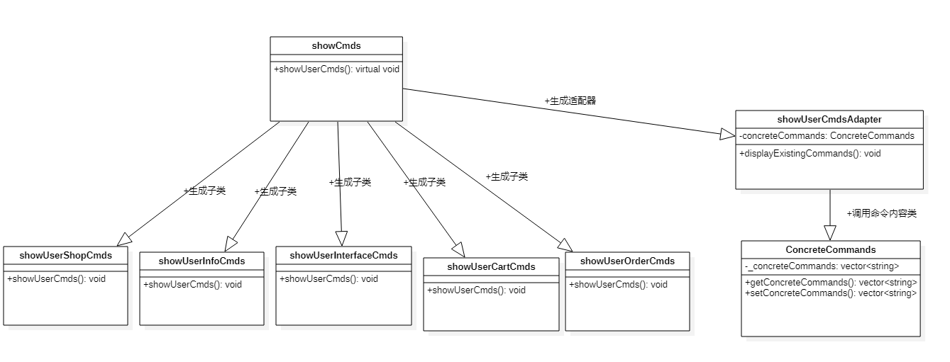
模块模式
设计模式实现场景：将全局中要使用到的成员如类、变量、函数等打包成模块,以供调用
在本例的情况中，模块模式将所有在交互界面给用户提供的命令提示打包成模块，组成全局的用户命令提示系统
showCmds为一个全局的命令提示类，其中的各个派生子类分别代表了面对不同子系统的命令，函数用来输出其对应的命令。

Slide 6
子系统功能：实现与顾客有关的所有功能。
包括：
显示当前用户信息
新建用户
退出当前用户
切换用户
修改当前用户信息
回滚当前用户信息
活动提示

Slide 7
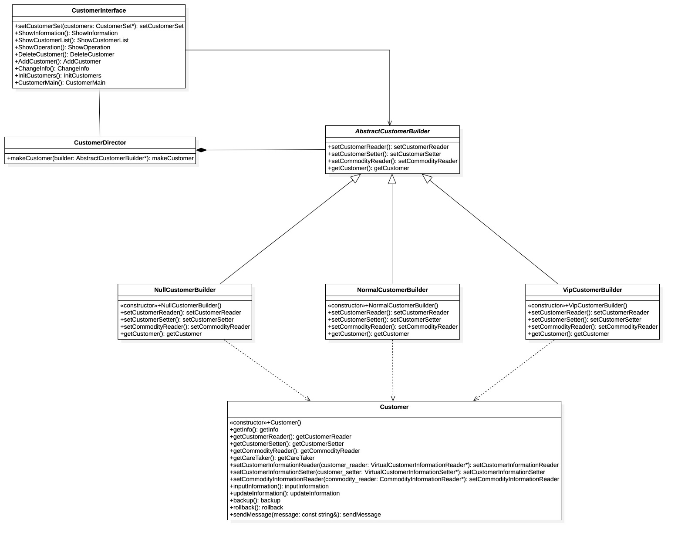
建造者模式
观察者模式
中介者模式
备忘录模式
模板方法
单例模式
设计模式实现场景：创建不同级别的复杂用户类型时应用建造者模式
AbstractCustomerBuilder定义了创建 Customer 对象的过程
派生类NullCustomerBuilder，NormalCustomerBuilder，VipCustomerBuilder面向不同身份的用户，构建了接口的具体实现
makeCustomer 固定了各个组成部分的装配方式，具体怎样装配由 AbstractCustomerBuilder 的派生类实现

Slide 8
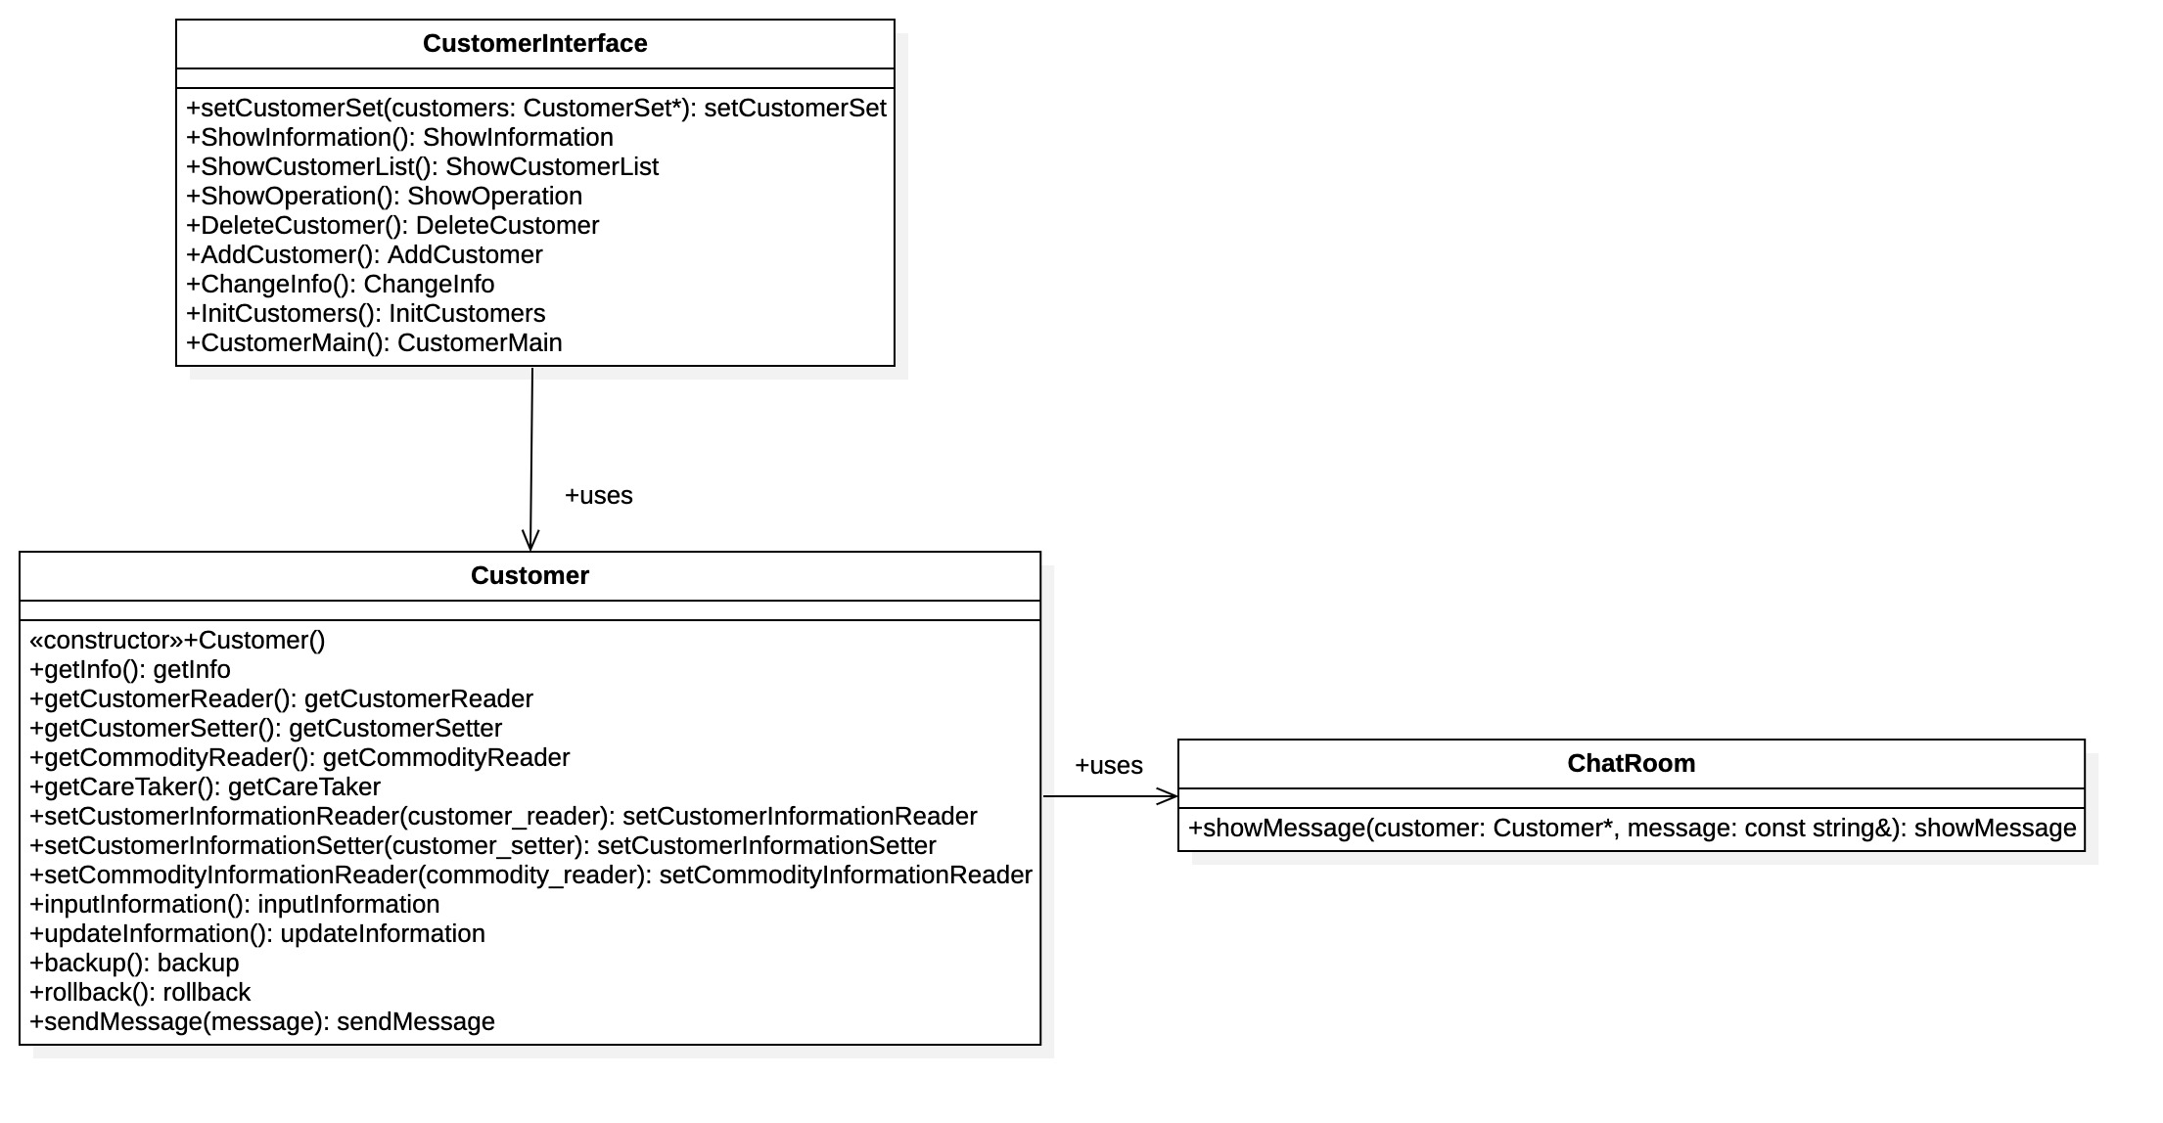
建造者模式
观察者模式
中介者模式
备忘录模式
模板方法
单例模式
设计模式实现场景：实现一个所有人的聊天室，多个用户可以向聊天室发送消息，
聊天室向所有用户显示消息
Customer 之间的通信被封装到一个类中单独处理
Customer 用 ChatRoom 分享他们的消息
CustoemrInterface 是演示类，用于演示用户的可选操作

Slide 9
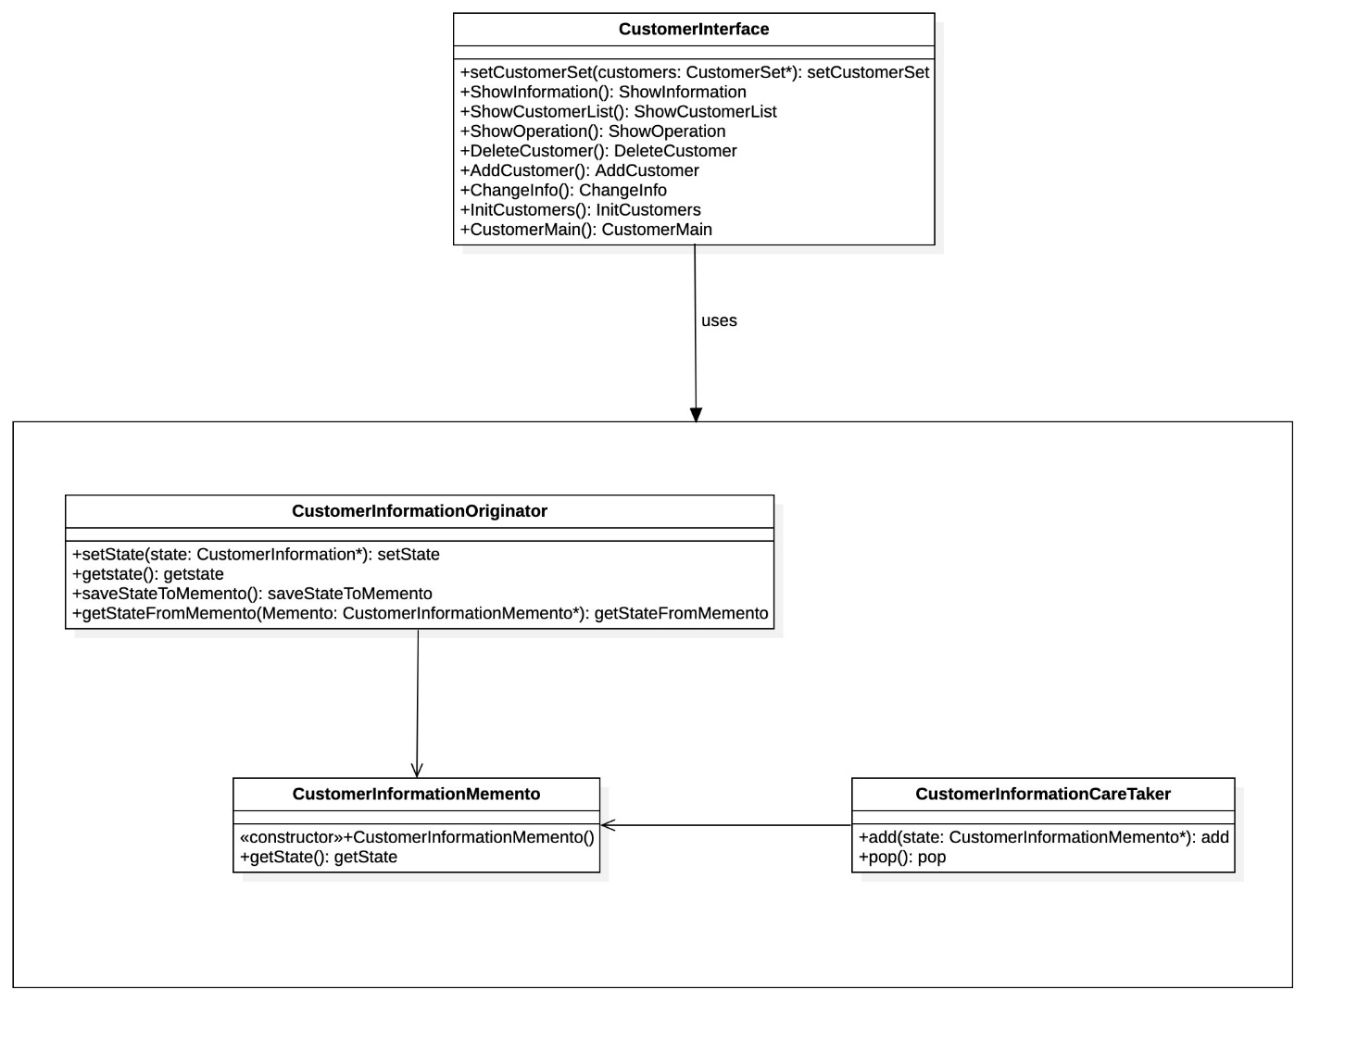
建造者模式
观察者模式
中介者模式
备忘录模式
模板方法
单例模式
设计模式实现场景：用户的信息修改之后后悔，在回滚信息的的代码中应用备忘录模式
CustomerInformationOriginator 负责创建CustomerInformationMemento 对象，以及在其中存储状态
CustomerInformationMemento 用于包含要被恢复的 CustomerInformation 的状态
CustomerInformationCareTaker 对象负责从CustomerInformationMemento 中恢复对象的状态

Slide 10
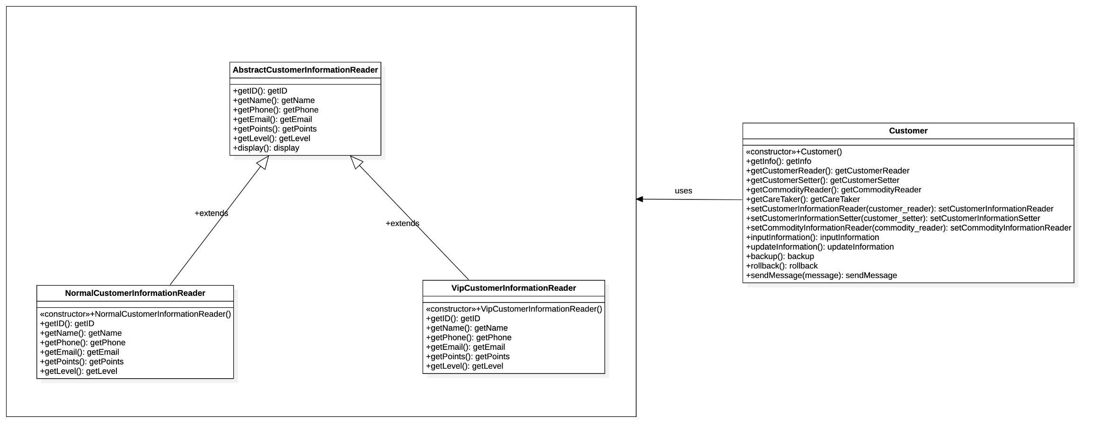
建造者模式
观察者模式
中介者模式
备忘录模式
模板方法
单例模式
设计模式实现场景：用户信息阅读器整体的显示顺序是固定的，可以应用模板方法
创建 AbstractCustomerInformationReader 抽象类，模板方法为 display()
NormalCustomerInformationReader 和 VipCustomerInformationReader 拓展了 AbstractCustoemrInformationReader 的实体类，重写了抽象类的方法

Slide 11
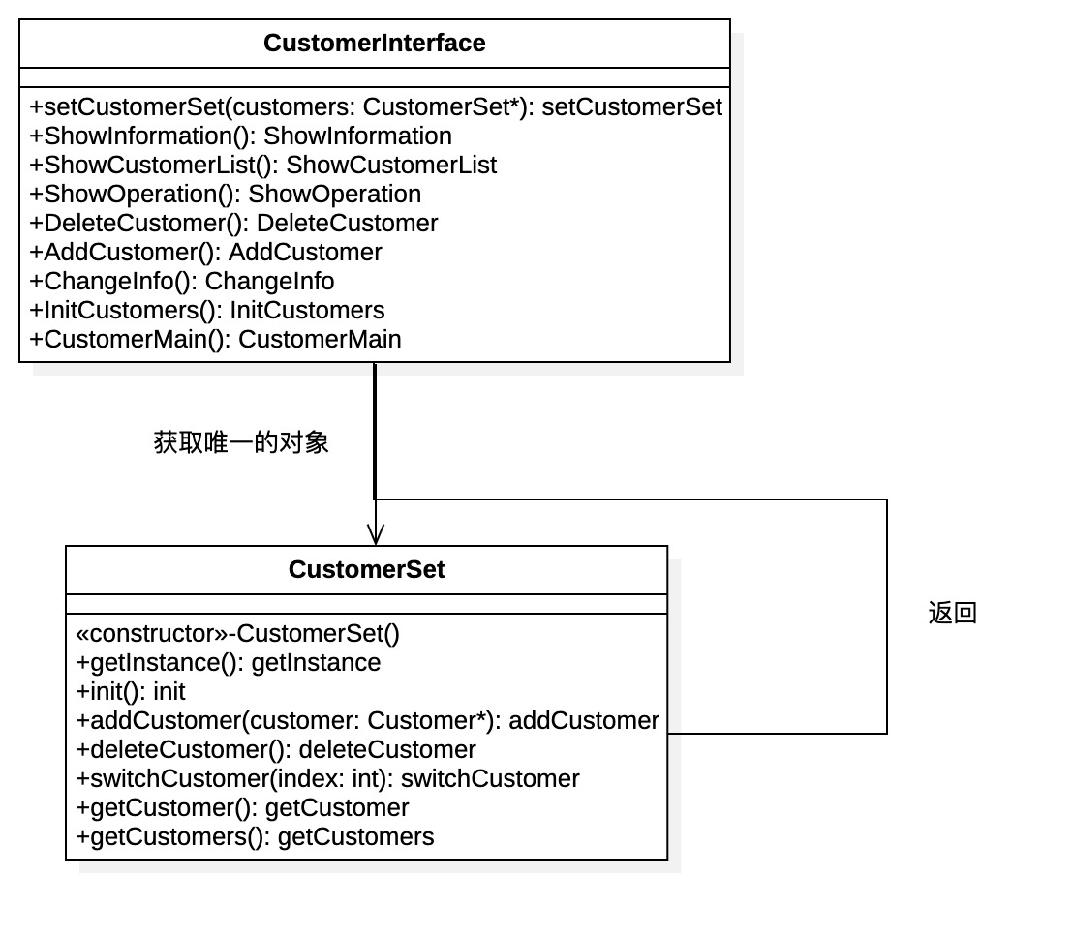
建造者模式
观察者模式
中介者模式
备忘录模式
模板方法
单例模式
设计模式实现场景：多用户登录管理每个应用程序只有一个，可以应用单例模式
CustomerSet 类有它的私有构造函数和本身的一个静态实例
CustomerSet 类提供了一个静态方法，供外界获取它的静态实例

Slide 12
子系统功能：
浏览所有店铺的概要信息
对店铺进行评价
根据评分筛选店铺
查看店铺的详细信息
查看所有店铺、指定店铺的商品列表

Slide 13
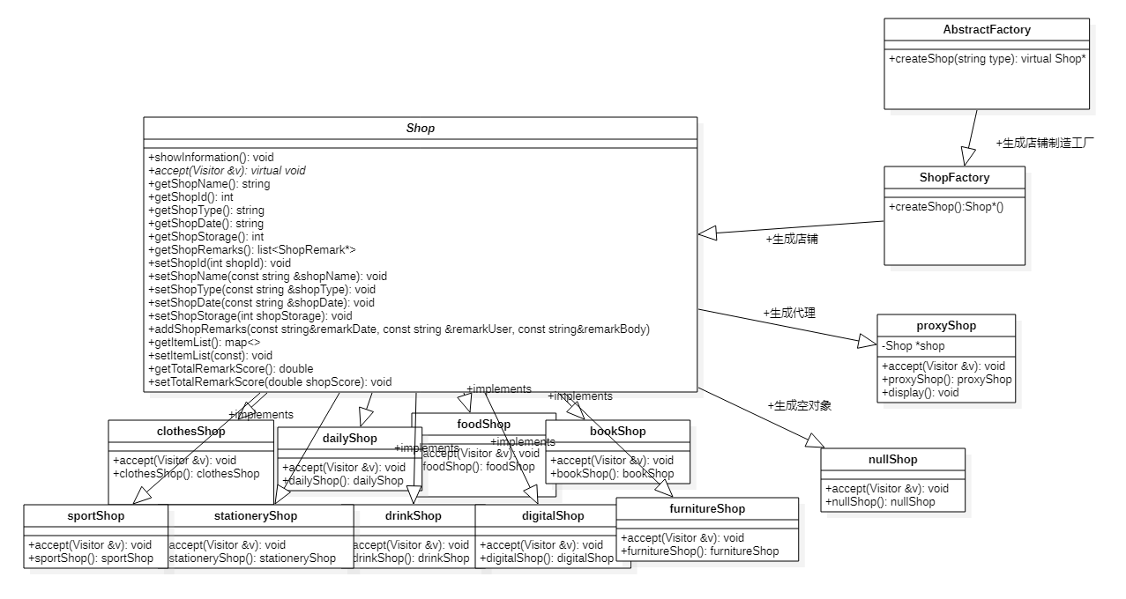
抽象工厂模式
工厂模式
空对象模式
访问者模式
过滤器模式
代理模式
适配器模式
设计模式实现场景：围绕一个超级工厂创建其他工厂
AbstractFactory 为各个 Factory 生产工厂
即由该抽象工厂先生产对应的工厂
后续再由各工厂生产其所对应的产品
Notes:
AbstractFactory 为各个 Factory 生产工厂，即由该抽象工厂先生产对应的工厂，后续再由各工厂生产其所对应的产品。
其中生产 Shop 的工厂的 shopFactory 的函数 createShop()对应声明为虚函数，以供工厂后续实际使用时重新定义和具体实 现。

Slide 14
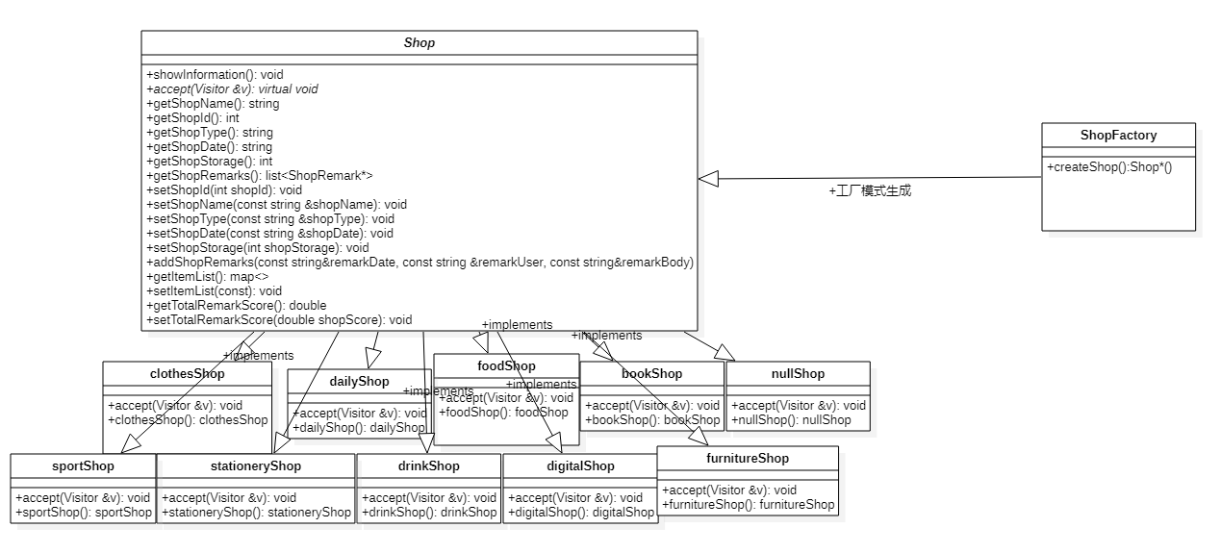
抽象工厂模式
工厂模式
空对象模式
访问者模式
过滤器模式
代理模式
适配器模式
设计模式实现场景：创建工厂，以创建店铺实例
实例化一个 shopFactory工厂
调用工厂中createShop()函数返回一个店铺
Notes:
accept()函数被声明为虚函数。具体怎么执行由基类或访问者模式 所派生的不同子类决定。
实例化一个shopFactory工厂，调用工厂中的createShop()函数，该函数会根据用户所提供的类型type返回一个店铺。

Slide 15
抽象工厂模式
工厂模式
空对象模式
访问者模式
过滤器模式
代理模式
适配器模式
设计模式实现场景：一个空对象取代NULL对象实例的检查
实例化一个 shopFactory 工厂时，如果用户所提供的类型为 null ，仍然正确生成对象
Notes:
实例化一个 shopFactory 工厂时，如果用户所提供的类型为 null 的话，一般的处理方法是输出一条错误信息然后返回空指针或空对象。
但空对象模式支持用户未输入参数或输入参数为 null 类型的情况下仍然正确生成对象，符合 OCP 原则的同时，增强了程序的工作能力和健壮性。

Slide 16
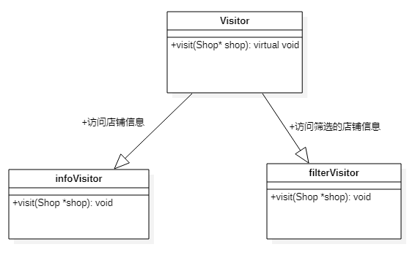
抽象工厂模式
工厂模式
空对象模式
访问者模式
过滤器模式
代理模式
适配器模式
设计模式实现场景：使用了一个访问者类，改变元素类的执行算法
Visitor作为访问者模式的基类，声明了纯虚函数visit()，它是用来具体执行Shop类中展示对应信息操作的函数
派生类infoVisitor会调用visit()来调用Shop中showShopInformation()函数以展示店铺的详细信息
派生类filterVisitor会调用visit()来调用Shop中showShopInformation()函数以展示利用过滤器模式筛选之后店铺的详细信息

Slide 17
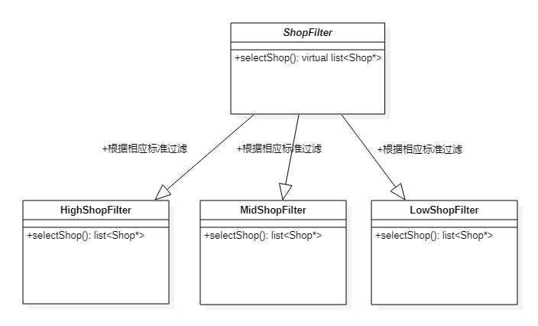
抽象工厂模式
工厂模式
空对象模式
访问者模式
过滤器模式
代理模式
适配器模式
设计模式实现场景：使用不同的标准来过滤一组对象，
通过逻辑运算以解耦的方式把它们连接起来
ShopFilter是店铺过滤器模式的基类，里面定义了根据相应标准过滤店铺的选择标准（店铺评分）
符合对应标准的店铺会根据店铺评分被过滤到相应的过滤器
HighShopFilter,MidShopFilter,LowShopFilter 中
以此实现同一属性不同值的店铺的分离

Slide 18
抽象工厂模式
工厂模式
空对象模式
访问者模式
过滤器模式
代理模式
适配器模式
设计模式实现场景：一个类代表另一个类的功能
类 proxyShop 是店铺类 Shop 的一个子类，但是其中包含了一个 Shop 类型的对象， 这正是代理模式的核心所在：
代理对象与被代理对象属于同一个基类之下的派生子类，但是代理对象的声明中要包含被代理对象
这样，对代理对象的操作就可以转接到对被代理对象的操作，而非直接对被代理对象进行操作。在本子系统中，即通过 proxyShop 中的函数可以对上述其他 9 种 Shop 进行操作，实现代理功能。
Notes:
类 proxyShop 是店铺类 Shop 的一个子类，但是其中包含了一个 Shop 类型的对象， 这正是代理模式的核心所在：
代理对象与被代理对象属于同一个基类之下的派生子类，但是代理对象的声明中要包含被代理对象，
这样，对代理对象的操作就可以转接到对被代理对象的操作，而非直接对被代理对象进行操作。在本子系统中，即通过 proxyShop 中的函数可以对上述其他 9 种 Shop 进行操作，实现代理功能。

Slide 19
抽象工厂模式
工厂模式
空对象模式
访问者模式
过滤器模式
代理模式
适配器模式
设计模式实现场景：作为两个不兼容的接口之间的桥梁
首先使用类 ConcreteCommands() 读取已经存在的用户命令类中的内容
然后创建命令类的派生子类适配器 showUserCmdsAdapter
调用其中的函数 displayExistingCommands() 即可读取到具体的内容
Notes:
子系统 Basic 其中的命令类 showCmds 专门用来实现与用户交互时所用到 的命令和提示语句。
其中虚函数 showUserCmds()会根据实际上每个派生的命令类使所具体输出的语句各自不同。为了更方便地管理这些命令类，可以使用适配器模式。
因为基类中没有对应功能的函数，而承载用户命令内容的类与命令类又不是同 一种类，所以适配器模式可以很方便地将这两种类连接在一起。 首先使用类 ConcreteCommands()读取已经存在的用户命令类中的内容；然后创建 命令类的派生子类适配器 showUserCmdsAdapter。调用其中的函数 displayExistingCommands()即可读取到具体的内容。

Slide 20
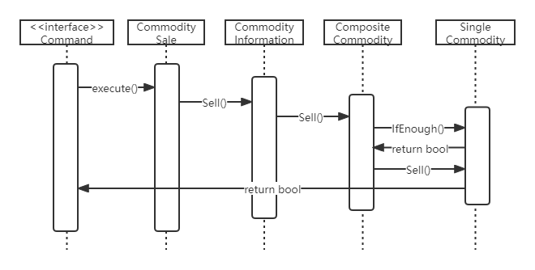
子系统功能：

Slide 21
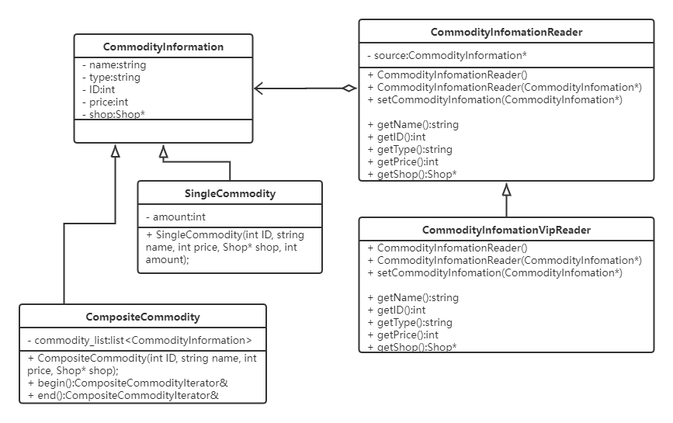
桥接模式
组合模式
迭代器模式
享元模式
命令模式
设计模式实现场景：把抽象化与实现化解耦，使得二者可以独立变化
CommodityInformation 是商品具体实现的基类，只含有一些最基本的商品信息
SingleCommodity 是商品信息基类的一个实现，表示普通的单件商品
CompositeCommodity 是商品
信息基类的另一个实现，表示复合商品
CommodityInformationReader 是获取商品属性这一抽象功能的基类，它只有一些基本的方法函数
CommodityInformationVipReader 继承于这个基类，它针对于 VIP 用户
Notes:
在商品子系统中，获得商品信息的功能使用了桥接模式，使得商品类的具体实现与其抽象功能分离，二者可以互不干扰地独立变化。
商品实体基类可以派生出多种复杂的商品具体实现，而商品功能基类也可以派生出多样的方法，两边仅通过基类之间的友元关系“桥接”在一起，使得两种类型的类可被结构化改变而互不影响

Slide 22
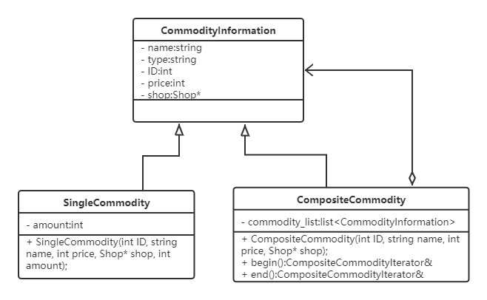
桥接模式
组合模式
迭代器模式
享元模式
命令模式
设计模式实现场景：用于把一组相似的对象当作一个单一的对象
CommodityInformation 是商品基类，派生出来 SingleCommodity 单一商品类以及 CompositeCommodity 组合商品类
单一商品类特有属性 amount 表示库存，复合商品类特有属性 commodity_list 存储指向商品基类的指针
商品基类既作为所有商 品的统一接口，也作为聚合的对象存在于复合商品类的属性中，从而实现组合模式
Notes:
组合模式用于把一组相似的对象当作一个单一的对象，依据树形结构来组合对象， 用来表示部分以及整体层次。

Slide 23
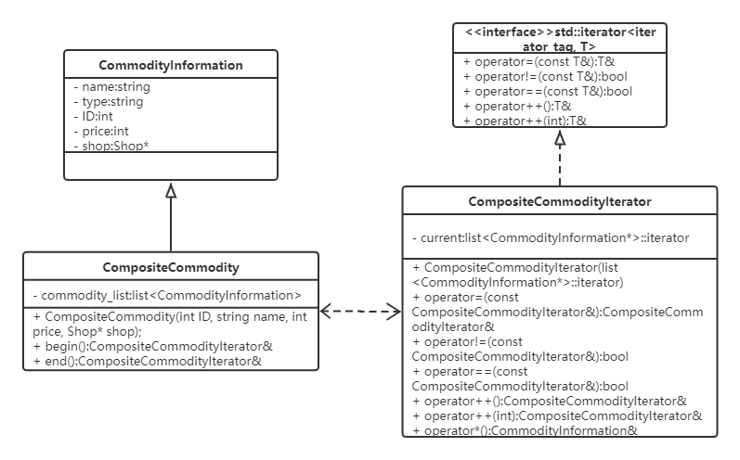
桥接模式
组合模式
迭代器模式
享元模式
命令模式
设计模式实现场景：用于顺序访问集合对象的元素，且不需要知道集合对象的底层表示
CompositeCommodityIterator 复合商品迭代器继承于 STL 中的
iterator<iterator_tag, T>虚基类
重载了赋值、自加、等于等操作符，使得编写代码时可以轻易使用迭代器遍历复合商品中的所有商品

Slide 24
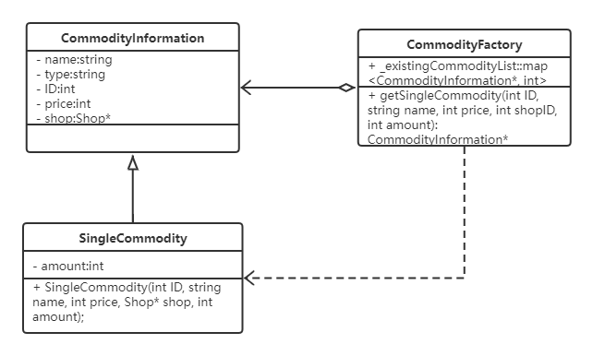
桥接模式
组合模式
迭代器模式
享元模式
命令模式
设计模式实现场景：用于减少创建对象的数量，以减少内存占用和提高性能
在 CommodityFactory 商品工厂类中添加属性_existingCommodityList
它保存了所有商品的指针以及对应的商品 ID，数据结构使用了 std::map，它的查找时间复
杂度为 logn，提高运行效率
在每次构造商品之前，首先遍历
_existingCommodityList，如果需要构造的商品 ID 已经存在，则直接返回这个已经存在的商品
不存在的情况下才调用构造函数生成 SingleCommodity 单件商品。从而减少应用的空间使用

Slide 25
子系统功能：
使用户查看广告
使用户可以查看活动
在购物车计算价格时对商品使用其对应类别的活动

Slide 26
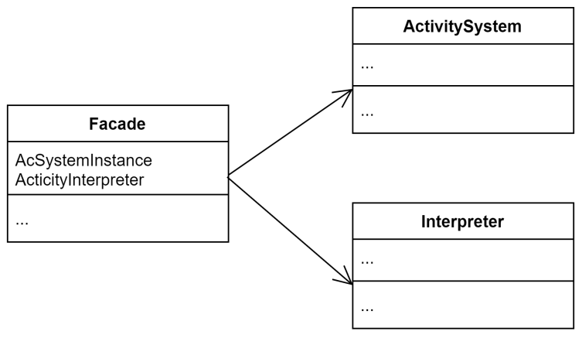
解释器模式
迭代器模式
单例模式
访问者模式
策略模式
外观模式
设计模式实现场景：提供了评估语言的语法或表达式的方式
在计算最优价格时没有直接打印出最优价格方案，而是构造了一个表达最优活动方案的字符串 DecisionCode，需要输出时再交给解释器进行解释输出
同样，在推荐活动是也没有直接打印所有推荐的活动，而是构建了一个表达推荐活动方案的字符串 RecommendCode，需要输出时再交给解释器进行解释输出

Slide 27
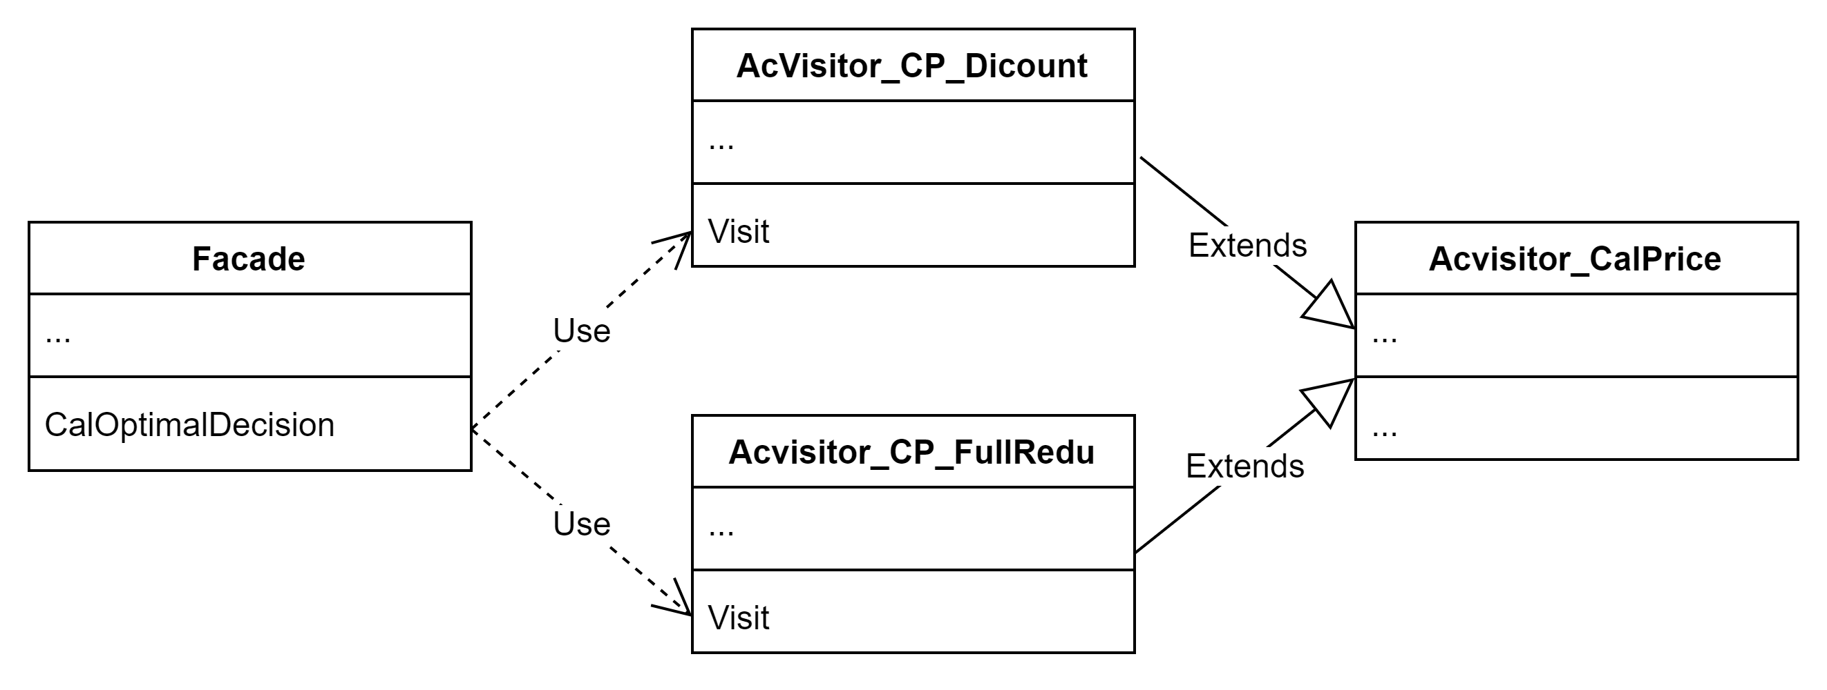
解释器模式
迭代器模式
单例模式
访问者模式
策略模式
外观模式
设计模式实现场景：一个类的行为或其算法可以在运行时更改
策略模式被应用于 活动子系统的访问者 AcVisitor 中，以求更方便的区别使用打折类活动与满减类活动
具体实现可以这样描述：当需要找出购买一件商品，在不同活动下最优的价格时，系统依照两种策略（一是参与 打折类活动 ，二是参与 满减类活动）中分别取最终价格，然后对比两者谁更优惠。
使用 策略模式 时，我们首先创建了指向所有策略父类的指针AcVisitor_CalPrice ，这个指针既可以指向打折策略类 AcVisitor_CP_Discount ，又可以指向满
减策略类 AcVisitor_CP_FullRedu

Slide 28
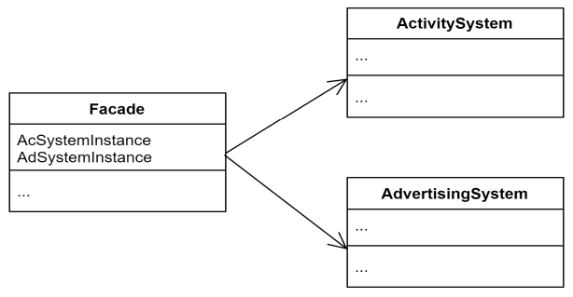
解释器模式
迭代器模式
单例模式
访问者模式
策略模式
外观模式
设计模式实现场景：隐藏系统的复杂性，并向客户端提供了一个客户端可以访问系统的接口
外观模式为几个子系统的对外接口提供一个统一的界面，使子系统更 容易使用
给予广告子系统 AdvertisingSystem 与 活动子系统 ActivitySystem 外观后
在外观构造函数中，会生成两个子系统与解释器的实例，并给它们添加了一系列的初始化广告与活动内容
另外还将定义一系列其他子系统需要调用的接口，例如，浏览所有广告 操作，原本需要生成观察者 、Accept 观察者、释放观察者三步操作，现在封装成一个函数 BrowseAd，提升系统效率

Slide 29
子系统功能：
添加/删除商品
浏览商品
生成订单

Slide 30
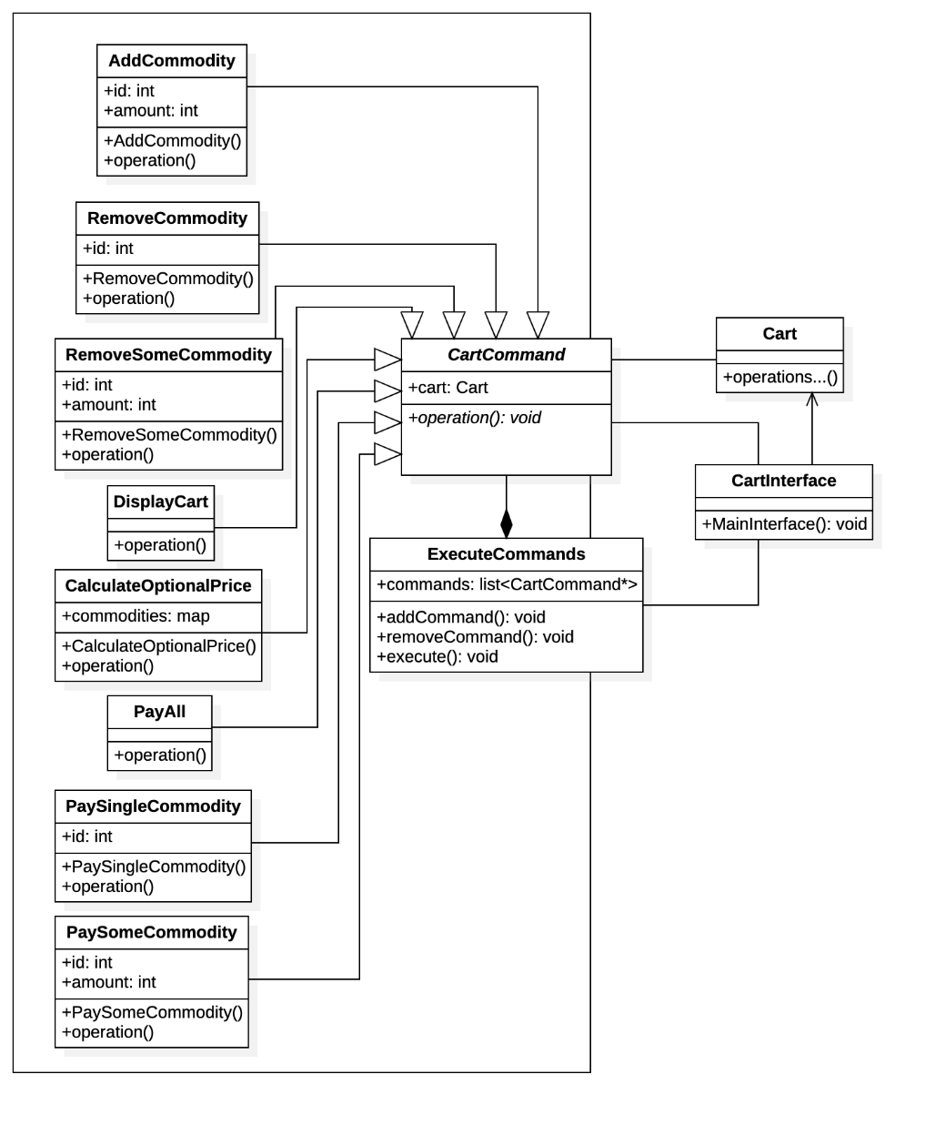
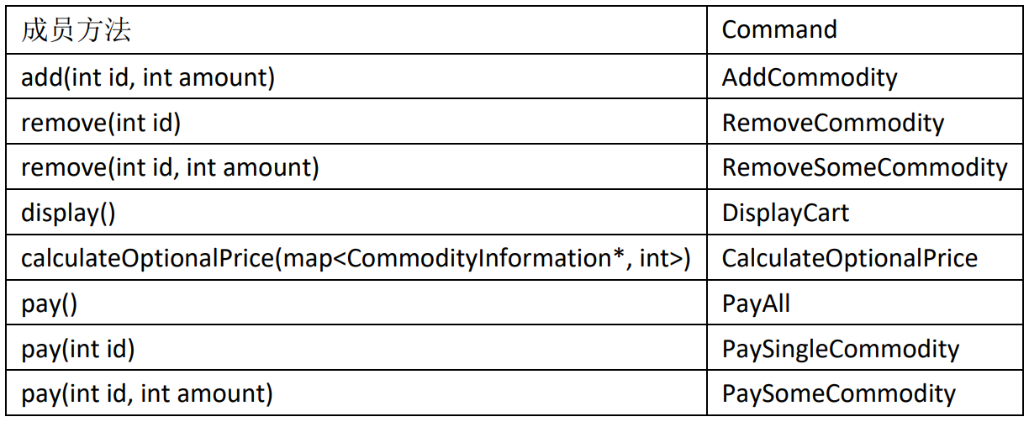
命令模式
观察者模式
设计模式实现场景：请求以命令的形式包裹在对象中，并传给调用对象
Command 模式应用体现在：对购物车的每种操作封装成一个独立的类的 CartCommand类及其派生类
将 Cart 类主要供顾客调用的成员方法分别封装为独立类：
在每个 Command 派生类中定义一个成员 Cart 类型的成员属性 cart，当调用 Command 派生类的 operation()成员方时，即对其私有属性 cart 提供的对购物 车操作的方法进行操作

Slide 31
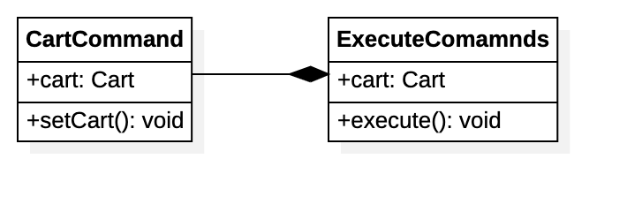
命令模式
观察者模式
设计模式实现场景：当一个对象被修改时，自动通知依赖它的其他对象
Observer 模式与 Command 模式搭配使用，在购物车子系统的 Command 模式中，每个对购物车进行操作的 CartCommand 类都拥有私有成员属性：Cart 类实例 cart，在调用 operation()成员方法对 Cart 实例进行操作时需要预先对其进行设置。
在 Command 的宏命令类 ExecuteCommands 的成员方法 execute()中，在依次调用其私有成员属性：CartCommand 类的 list 中存储的 Command 的 operation()方法前，先对其进行 Cart 的设置。
同时对于不同顾客的不同的 Cart 实例，在其改变时通过预先设置
ExecuteCommands 实例的 cart，再通过 execute()方法对其内部的 CartCommand
列表的广播机制，达到灵活改变和更新 cart 的功能。

Slide 32
子系统功能：
查看正在进行中的订单
查看已经完成的订单
支付全部进行中的订单
支付指定ID的订单

Slide 33
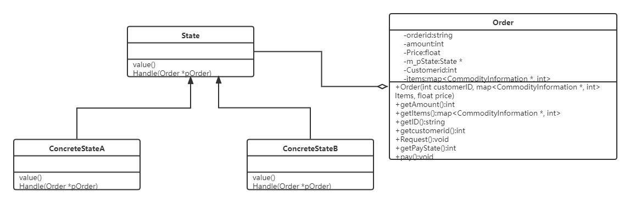
状态模式
设计模式实现场景：类的行为是基于它的状态改变的
环境类（Order）角色：也称为上下文，它定义了客户端需要的接口，内部维护一个当前状态，并负责具体状态的切换。作为 state 的载体。
抽象状态（State）角色：定义一个接口，用以封装环境对象中的特定状态所对应的行为。记录订单的状态
具体状态（ConcreteStateA/B）角色：实现抽象状态所对应的行为，并且在需要的情况下进行状态切换。分别记录已支付和未支付两个状态。

Slide 34
项目演示

Slide 35
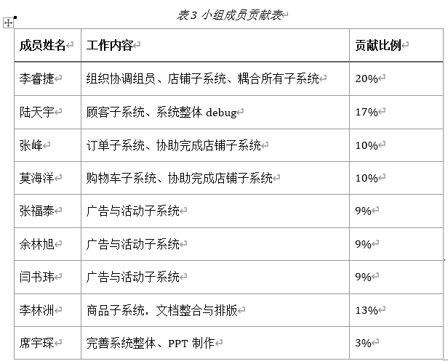
小组成员分工和贡献度

Slide 36
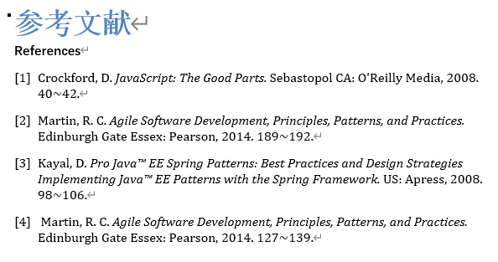
非23种核心设计模式的来源说明

Slide 37
感谢聆听！
敬请老师批评指正！

